Slide 1

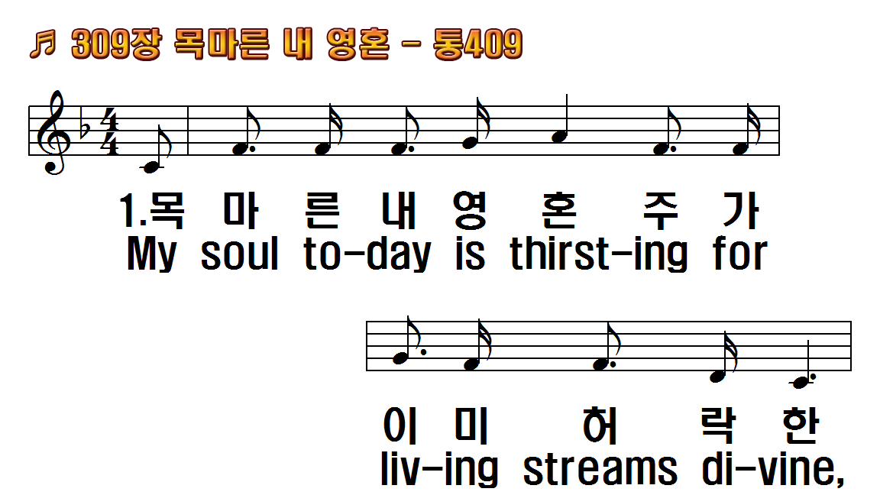
1.목마른 내 영혼 주가
2.주 내게 약속한 큰 비
3.은혜의 소낙비 지금
4.그 차고 넘치는 주의
후.예수의 사랑 예수의
1.My soul today is
2.I see the clouds
3.The show'rs of grace
4.It's coming, yes, it's
R.Like a mighty sea,

Slide 2
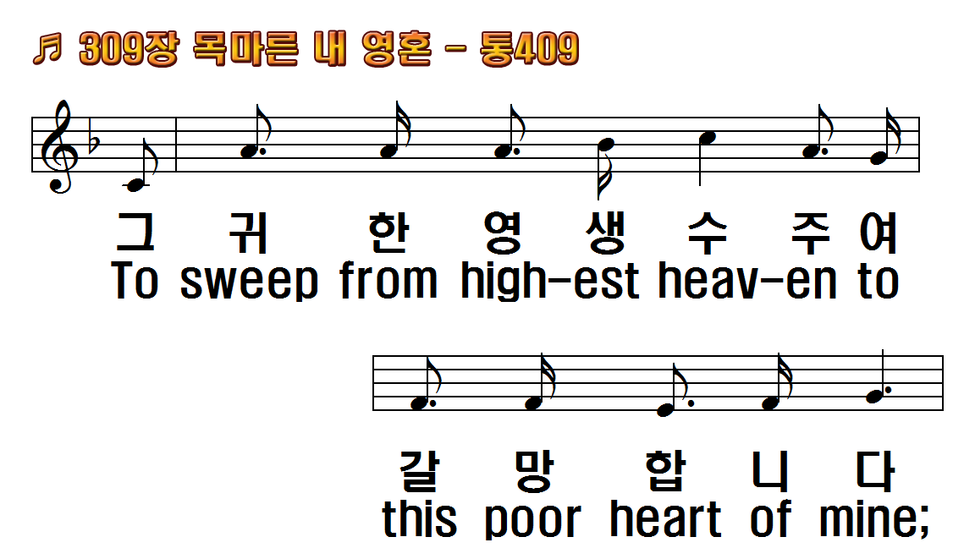
1.목마른 내 영혼 주가
2.주 내게 약속한 큰 비
3.은혜의 소낙비 지금
4.그 차고 넘치는 주의
후.예수의 사랑 예수의
1.My soul today is
2.I see the clouds
3.The show'rs of grace
4.It's coming, yes, it's
R.Like a mighty sea,

Slide 3
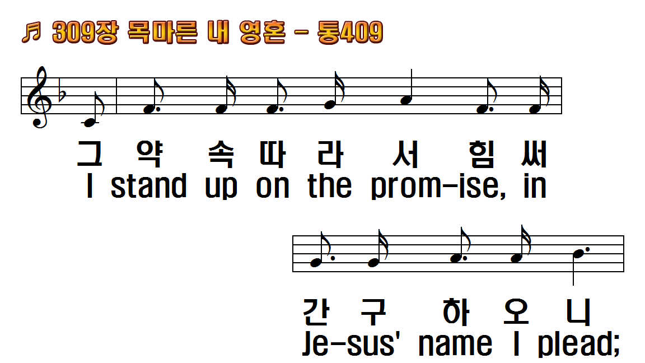
1.목마른 내 영혼 주가
2.주 내게 약속한 큰 비
3.은혜의 소낙비 지금
4.그 차고 넘치는 주의
후.예수의 사랑 예수의
1.My soul today is
2.I see the clouds
3.The show'rs of grace
4.It's coming, yes, it's
R.Like a mighty sea,

Slide 4
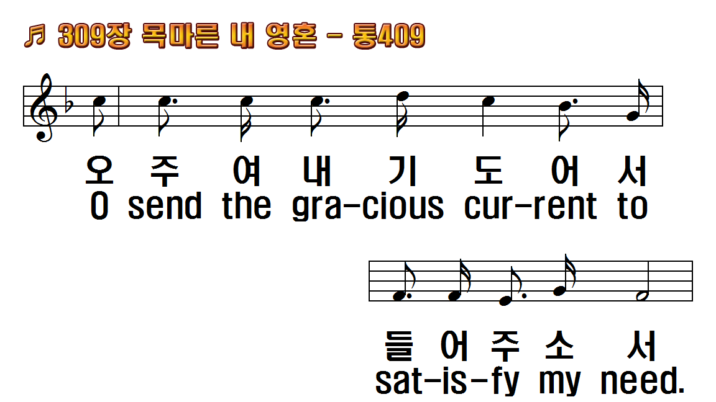
1.목마른 내 영혼 주가
2.주 내게 약속한 큰 비
3.은혜의 소낙비 지금
4.그 차고 넘치는 주의
후.예수의 사랑 예수의
1.My soul today is
2.I see the clouds
3.The show'rs of grace
4.It's coming, yes, it's
R.Like a mighty sea,

Slide 5
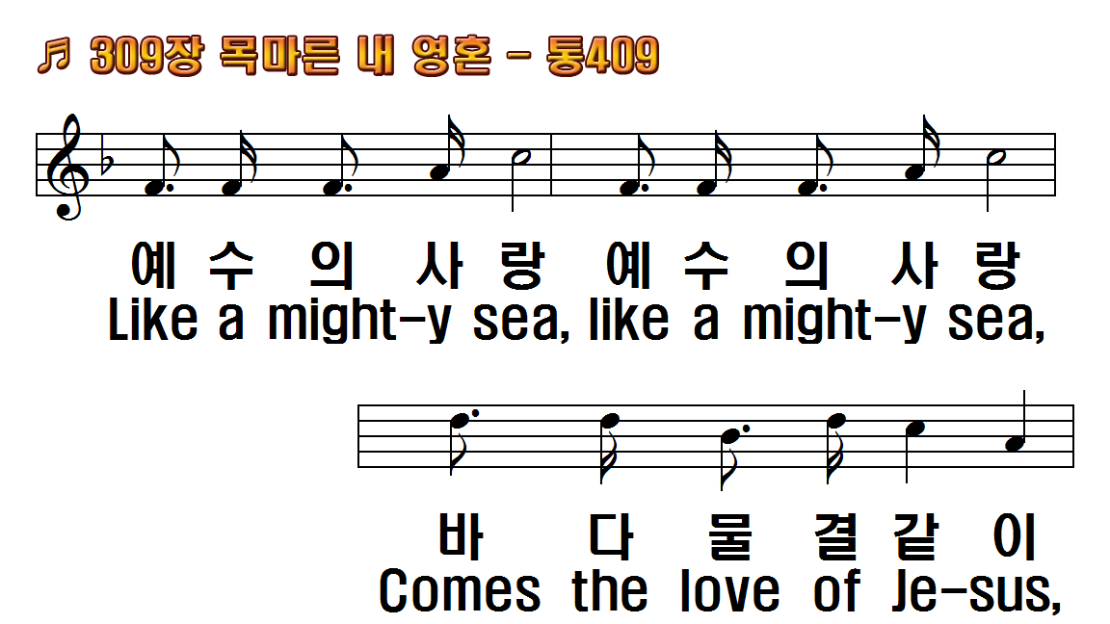
1.목마른 내 영혼 주가
2.주 내게 약속한 큰 비
3.은혜의 소낙비 지금
4.그 차고 넘치는 주의
후.예수의 사랑 예수의
1.My soul today is
2.I see the clouds
3.The show'rs of grace
4.It's coming, yes, it's
R.Like a mighty sea,

Slide 6
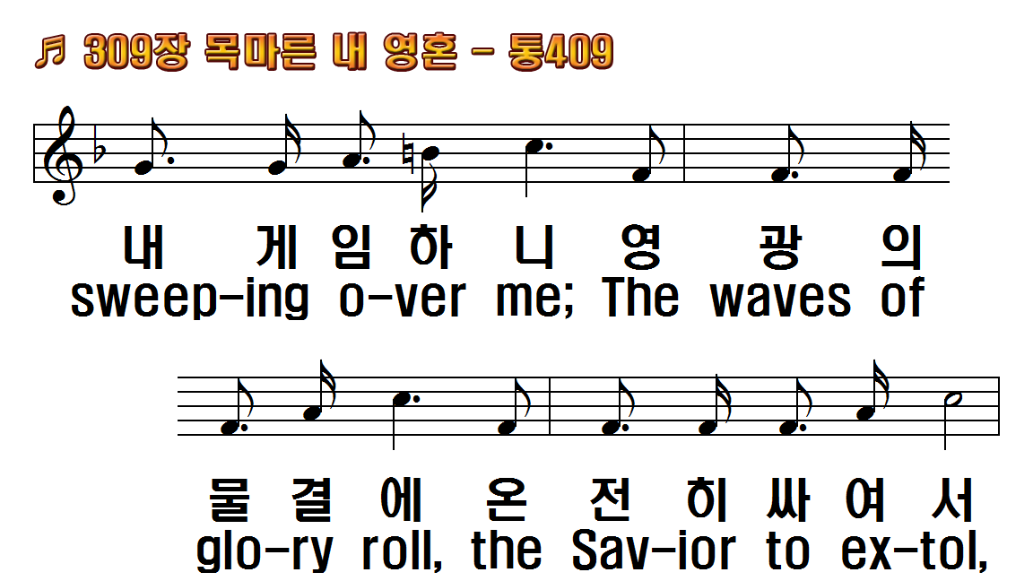
1.목마른 내 영혼 주가
2.주 내게 약속한 큰 비
3.은혜의 소낙비 지금
4.그 차고 넘치는 주의
후.예수의 사랑 예수의
1.My soul today is
2.I see the clouds
3.The show'rs of grace
4.It's coming, yes, it's
R.Like a mighty sea,

Slide 7
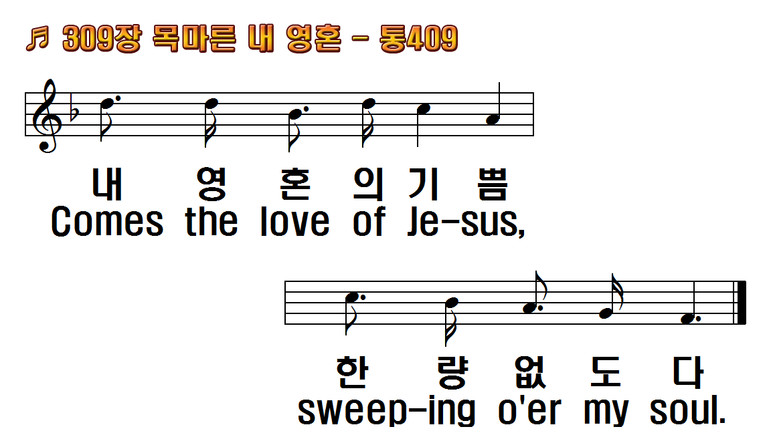
1.목마른 내 영혼 주가
2.주 내게 약속한 큰 비
3.은혜의 소낙비 지금
4.그 차고 넘치는 주의
후.예수의 사랑 예수의
1.My soul today is
2.I see the clouds
3.The show'rs of grace
4.It's coming, yes, it's
R.Like a mighty sea,

Slide 8
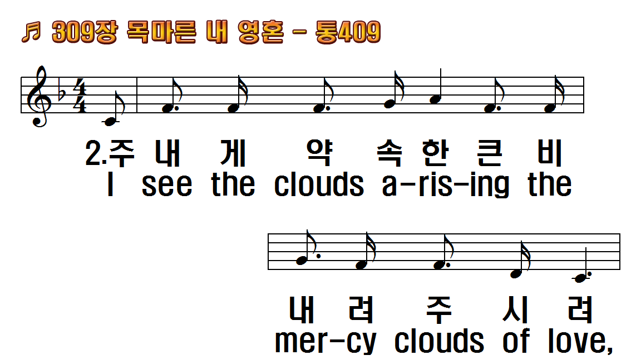
1.목마른 내 영혼 주가
2.주 내게 약속한 큰 비
3.은혜의 소낙비 지금
4.그 차고 넘치는 주의
후.예수의 사랑 예수의
1.My soul today is
2.I see the clouds
3.The show'rs of grace
4.It's coming, yes, it's
R.Like a mighty sea,

Slide 9
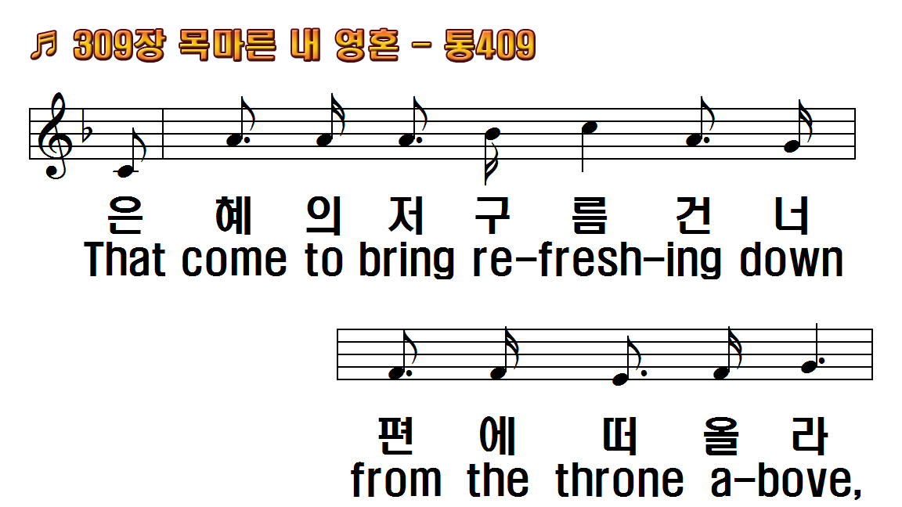
1.목마른 내 영혼 주가
2.주 내게 약속한 큰 비
3.은혜의 소낙비 지금
4.그 차고 넘치는 주의
후.예수의 사랑 예수의
1.My soul today is
2.I see the clouds
3.The show'rs of grace
4.It's coming, yes, it's
R.Like a mighty sea,

Slide 10
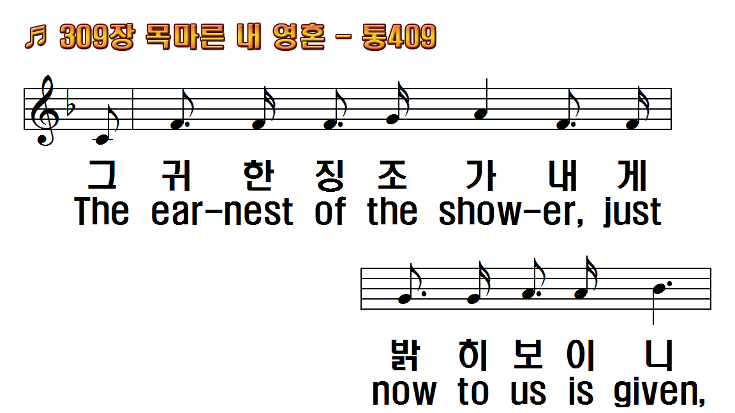
1.목마른 내 영혼 주가
2.주 내게 약속한 큰 비
3.은혜의 소낙비 지금
4.그 차고 넘치는 주의
후.예수의 사랑 예수의
1.My soul today is
2.I see the clouds
3.The show'rs of grace
4.It's coming, yes, it's
R.Like a mighty sea,

Slide 11
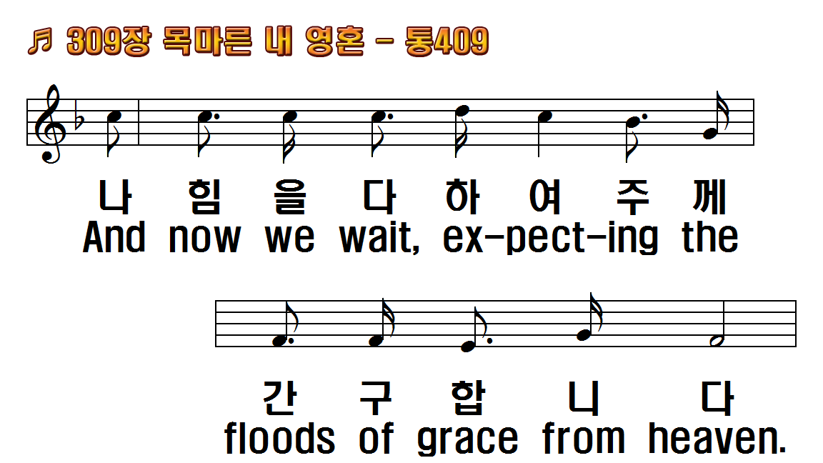
1.목마른 내 영혼 주가
2.주 내게 약속한 큰 비
3.은혜의 소낙비 지금
4.그 차고 넘치는 주의
후.예수의 사랑 예수의
1.My soul today is
2.I see the clouds
3.The show'rs of grace
4.It's coming, yes, it's
R.Like a mighty sea,

Slide 12
1.목마른 내 영혼 주가
2.주 내게 약속한 큰 비
3.은혜의 소낙비 지금
4.그 차고 넘치는 주의
후.예수의 사랑 예수의
1.My soul today is
2.I see the clouds
3.The show'rs of grace
4.It's coming, yes, it's
R.Like a mighty sea,

Slide 13
1.목마른 내 영혼 주가
2.주 내게 약속한 큰 비
3.은혜의 소낙비 지금
4.그 차고 넘치는 주의
후.예수의 사랑 예수의
1.My soul today is
2.I see the clouds
3.The show'rs of grace
4.It's coming, yes, it's
R.Like a mighty sea,

Slide 14
1.목마른 내 영혼 주가
2.주 내게 약속한 큰 비
3.은혜의 소낙비 지금
4.그 차고 넘치는 주의
후.예수의 사랑 예수의
1.My soul today is
2.I see the clouds
3.The show'rs of grace
4.It's coming, yes, it's
R.Like a mighty sea,

Slide 15
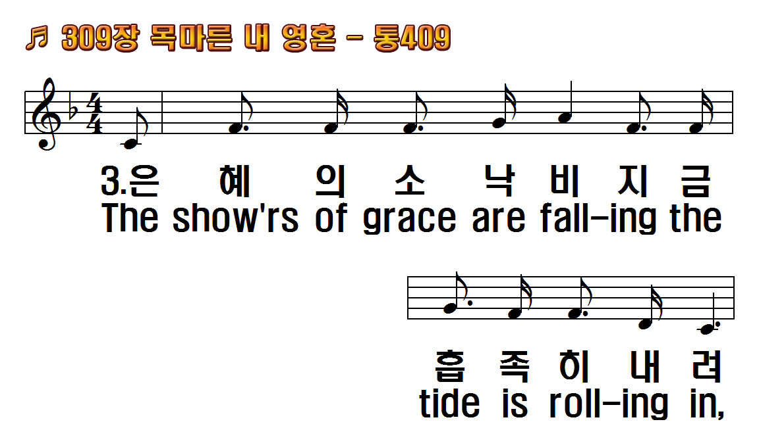
1.목마른 내 영혼 주가
2.주 내게 약속한 큰 비
3.은혜의 소낙비 지금
4.그 차고 넘치는 주의
후.예수의 사랑 예수의
1.My soul today is
2.I see the clouds
3.The show'rs of grace
4.It's coming, yes, it's
R.Like a mighty sea,

Slide 16
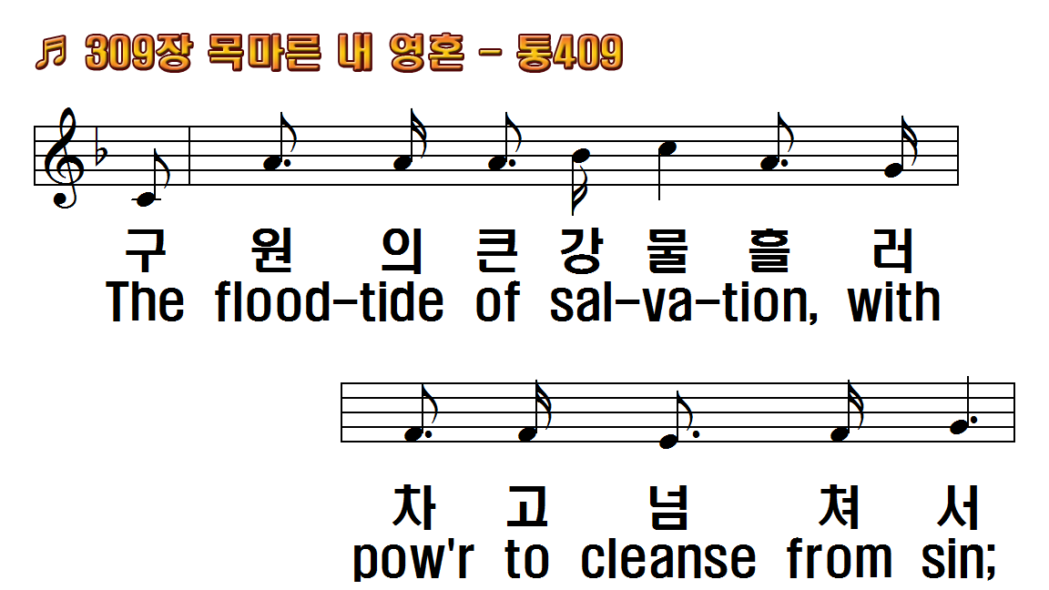
1.목마른 내 영혼 주가
2.주 내게 약속한 큰 비
3.은혜의 소낙비 지금
4.그 차고 넘치는 주의
후.예수의 사랑 예수의
1.My soul today is
2.I see the clouds
3.The show'rs of grace
4.It's coming, yes, it's
R.Like a mighty sea,

Slide 17
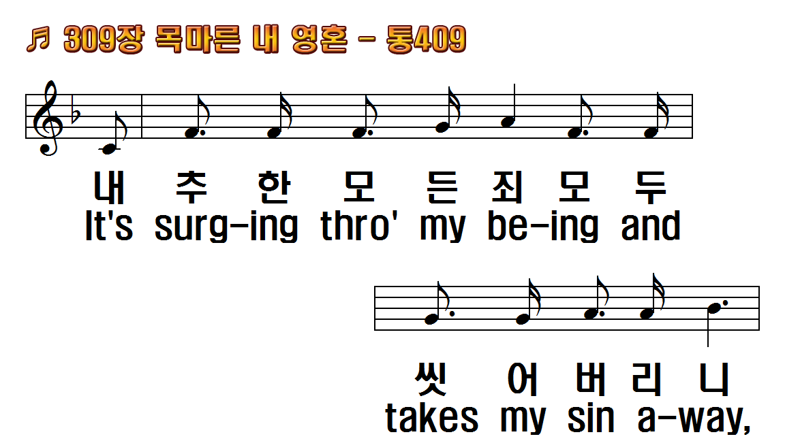
1.목마른 내 영혼 주가
2.주 내게 약속한 큰 비
3.은혜의 소낙비 지금
4.그 차고 넘치는 주의
후.예수의 사랑 예수의
1.My soul today is
2.I see the clouds
3.The show'rs of grace
4.It's coming, yes, it's
R.Like a mighty sea,

Slide 18
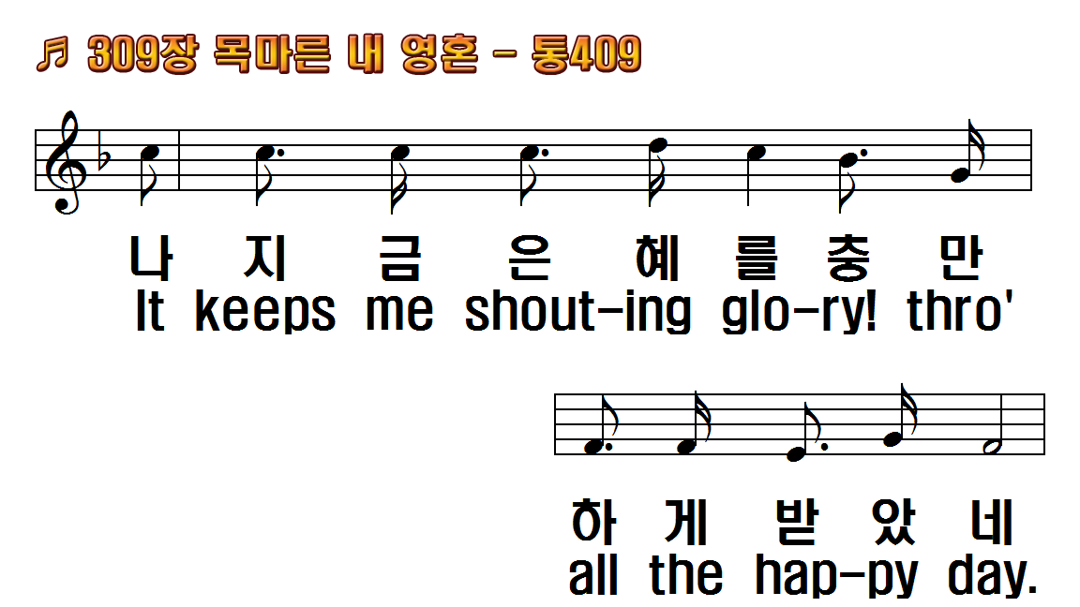
1.목마른 내 영혼 주가
2.주 내게 약속한 큰 비
3.은혜의 소낙비 지금
4.그 차고 넘치는 주의
후.예수의 사랑 예수의
1.My soul today is
2.I see the clouds
3.The show'rs of grace
4.It's coming, yes, it's
R.Like a mighty sea,

Slide 19
1.목마른 내 영혼 주가
2.주 내게 약속한 큰 비
3.은혜의 소낙비 지금
4.그 차고 넘치는 주의
후.예수의 사랑 예수의
1.My soul today is
2.I see the clouds
3.The show'rs of grace
4.It's coming, yes, it's
R.Like a mighty sea,

Slide 20
1.목마른 내 영혼 주가
2.주 내게 약속한 큰 비
3.은혜의 소낙비 지금
4.그 차고 넘치는 주의
후.예수의 사랑 예수의
1.My soul today is
2.I see the clouds
3.The show'rs of grace
4.It's coming, yes, it's
R.Like a mighty sea,

Slide 21
1.목마른 내 영혼 주가
2.주 내게 약속한 큰 비
3.은혜의 소낙비 지금
4.그 차고 넘치는 주의
후.예수의 사랑 예수의
1.My soul today is
2.I see the clouds
3.The show'rs of grace
4.It's coming, yes, it's
R.Like a mighty sea,

Slide 22
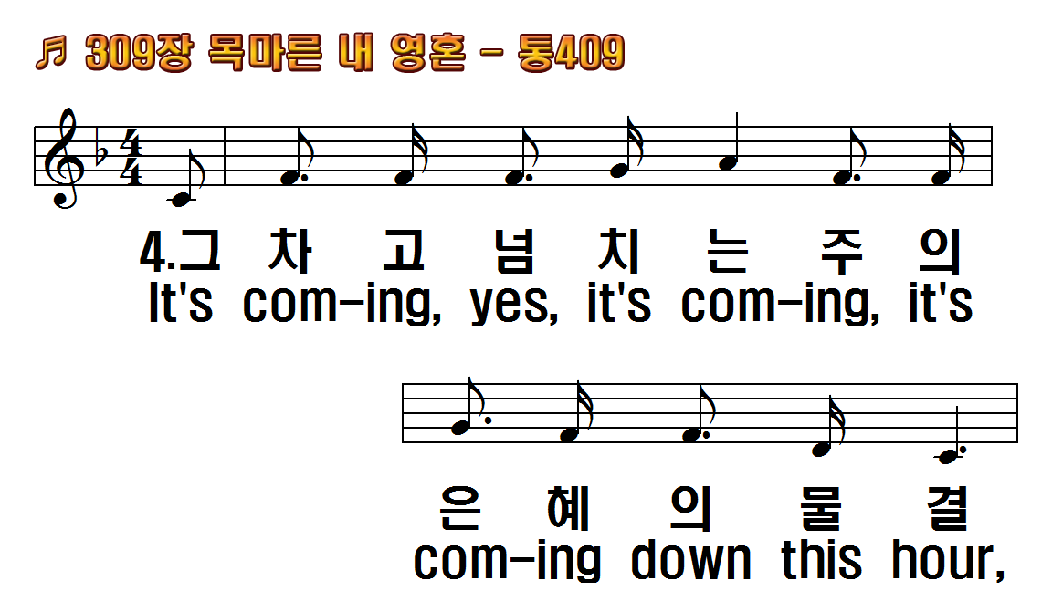
1.목마른 내 영혼 주가
2.주 내게 약속한 큰 비
3.은혜의 소낙비 지금
4.그 차고 넘치는 주의
후.예수의 사랑 예수의
1.My soul today is
2.I see the clouds
3.The show'rs of grace
4.It's coming, yes, it's
R.Like a mighty sea,

Slide 23
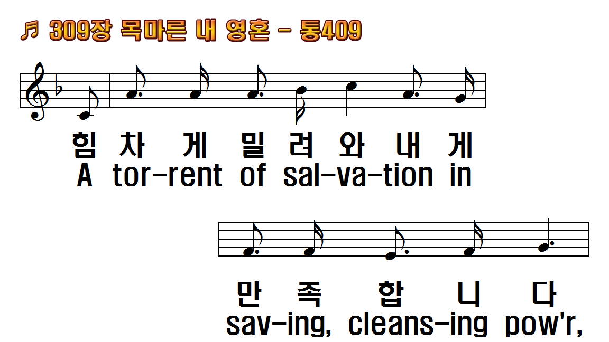
1.목마른 내 영혼 주가
2.주 내게 약속한 큰 비
3.은혜의 소낙비 지금
4.그 차고 넘치는 주의
후.예수의 사랑 예수의
1.My soul today is
2.I see the clouds
3.The show'rs of grace
4.It's coming, yes, it's
R.Like a mighty sea,

Slide 24
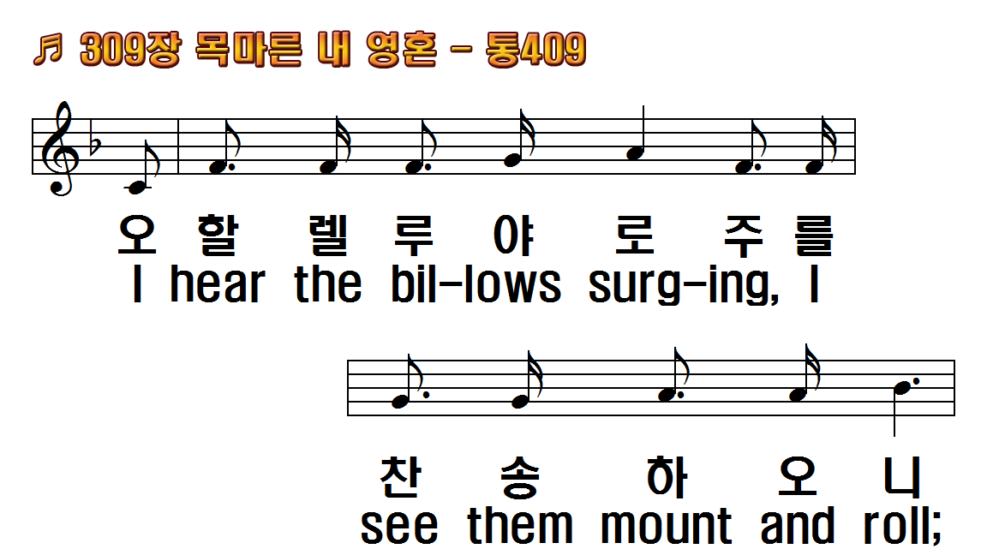
1.목마른 내 영혼 주가
2.주 내게 약속한 큰 비
3.은혜의 소낙비 지금
4.그 차고 넘치는 주의
후.예수의 사랑 예수의
1.My soul today is
2.I see the clouds
3.The show'rs of grace
4.It's coming, yes, it's
R.Like a mighty sea,

Slide 25
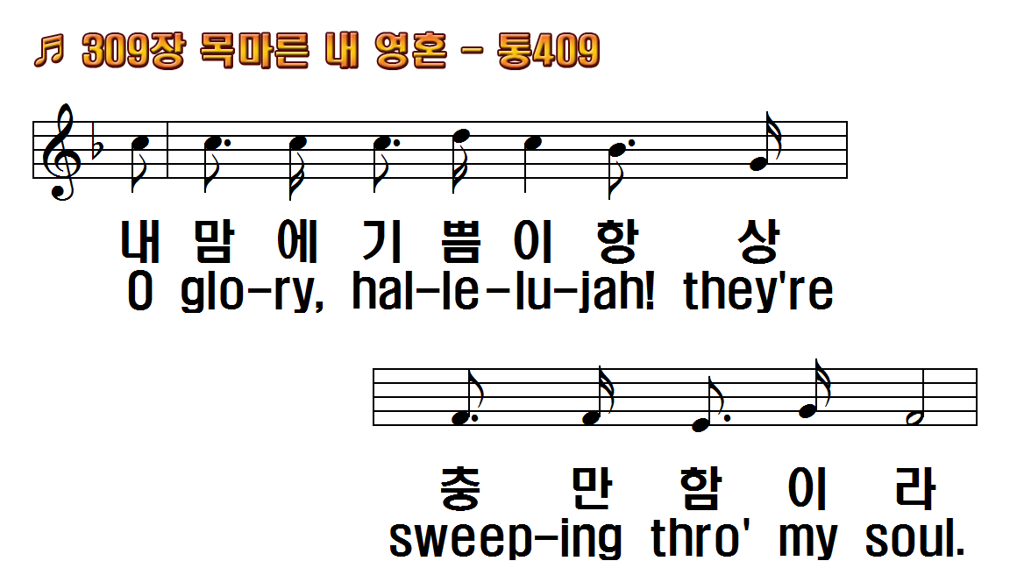
1.목마른 내 영혼 주가
2.주 내게 약속한 큰 비
3.은혜의 소낙비 지금
4.그 차고 넘치는 주의
후.예수의 사랑 예수의
1.My soul today is
2.I see the clouds
3.The show'rs of grace
4.It's coming, yes, it's
R.Like a mighty sea,

Slide 26
1.목마른 내 영혼 주가
2.주 내게 약속한 큰 비
3.은혜의 소낙비 지금
4.그 차고 넘치는 주의
후.예수의 사랑 예수의
1.My soul today is
2.I see the clouds
3.The show'rs of grace
4.It's coming, yes, it's
R.Like a mighty sea,

Slide 27
1.목마른 내 영혼 주가
2.주 내게 약속한 큰 비
3.은혜의 소낙비 지금
4.그 차고 넘치는 주의
후.예수의 사랑 예수의
1.My soul today is
2.I see the clouds
3.The show'rs of grace
4.It's coming, yes, it's
R.Like a mighty sea,

Slide 28
1.목마른 내 영혼 주가
2.주 내게 약속한 큰 비
3.은혜의 소낙비 지금
4.그 차고 넘치는 주의
후.예수의 사랑 예수의
1.My soul today is
2.I see the clouds
3.The show'rs of grace
4.It's coming, yes, it's
R.Like a mighty sea,

Slide 29
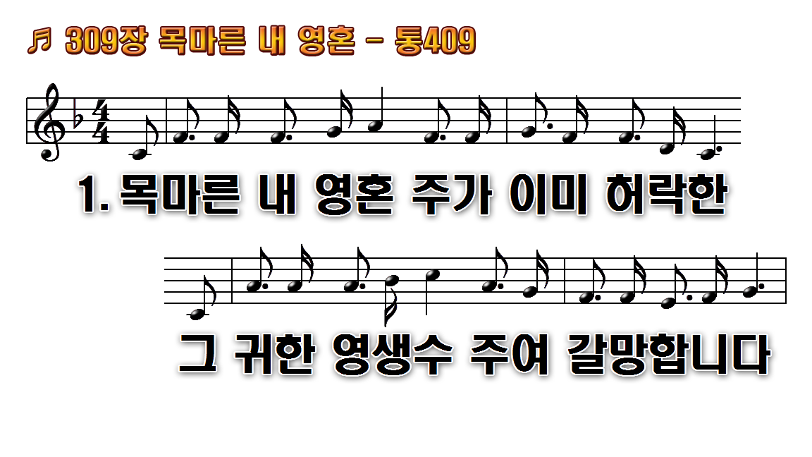
1.목마른 내 영혼 주가
2.주 내게 약속한 큰비
3.은혜의 소낙비 지금
4.그 차고 넘치는 주의
후.예수의 사랑 예수의

Slide 30
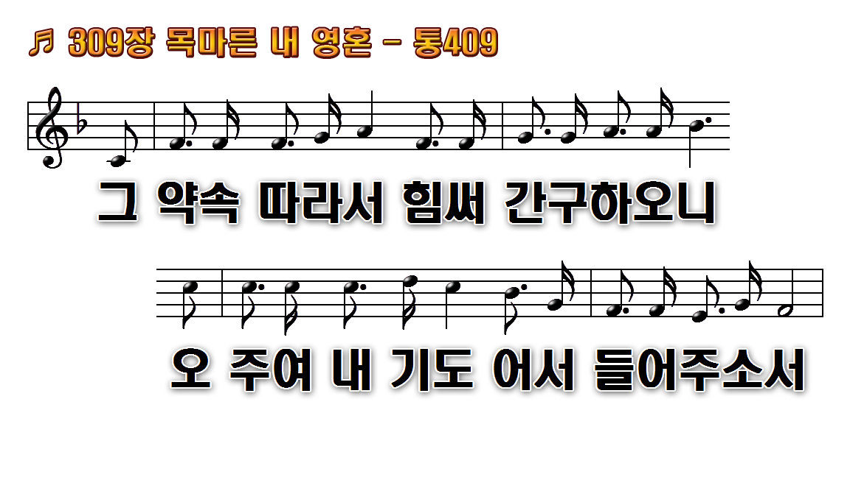
1.목마른 내 영혼 주가
2.주 내게 약속한 큰비
3.은혜의 소낙비 지금
4.그 차고 넘치는 주의
후.예수의 사랑 예수의

Slide 31
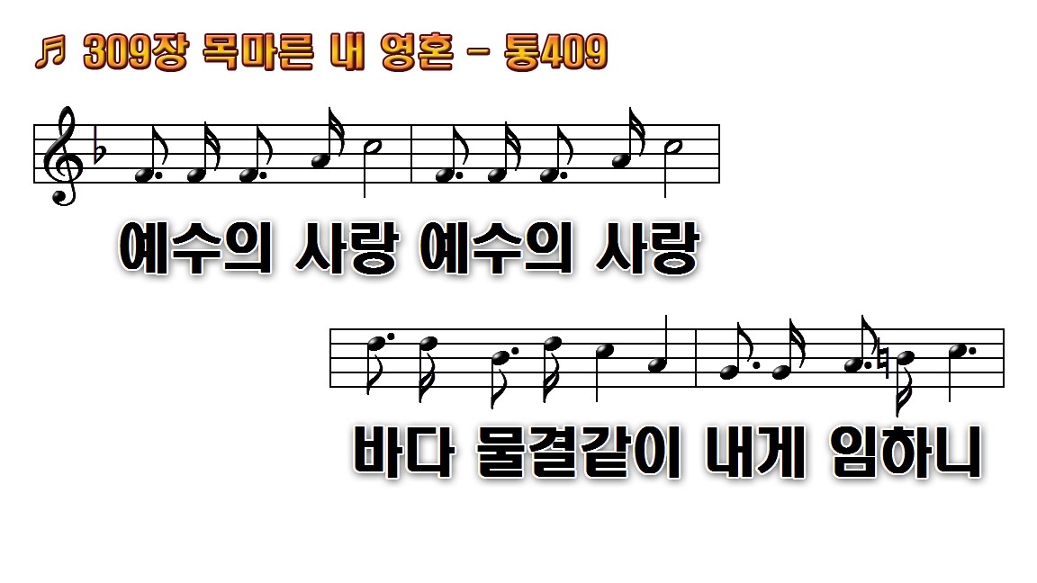
1.목마른 내 영혼 주가
2.주 내게 약속한 큰비
3.은혜의 소낙비 지금
4.그 차고 넘치는 주의
후.예수의 사랑 예수의

Slide 32
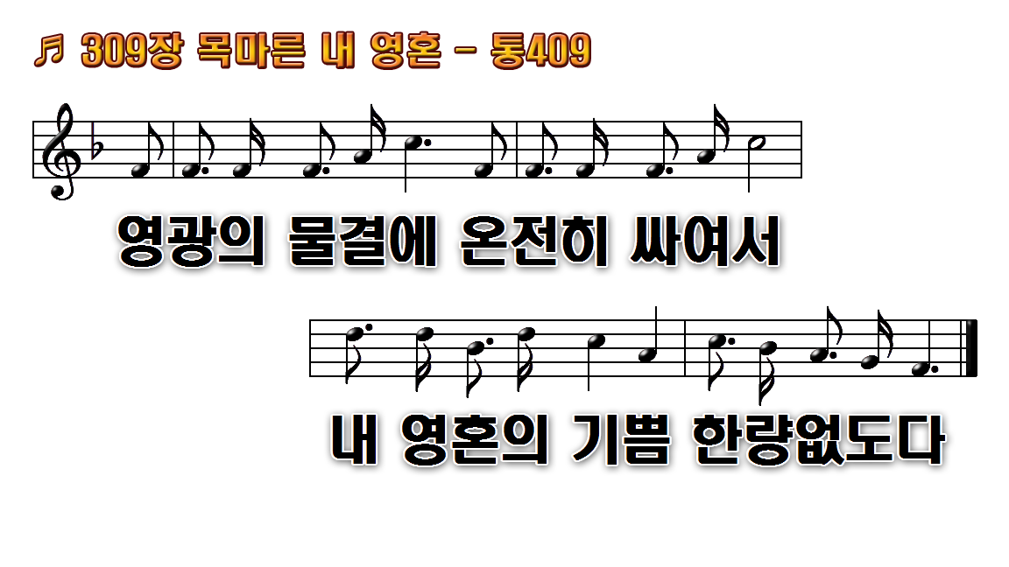
1.목마른 내 영혼 주가
2.주 내게 약속한 큰비
3.은혜의 소낙비 지금
4.그 차고 넘치는 주의
후.예수의 사랑 예수의

Slide 33
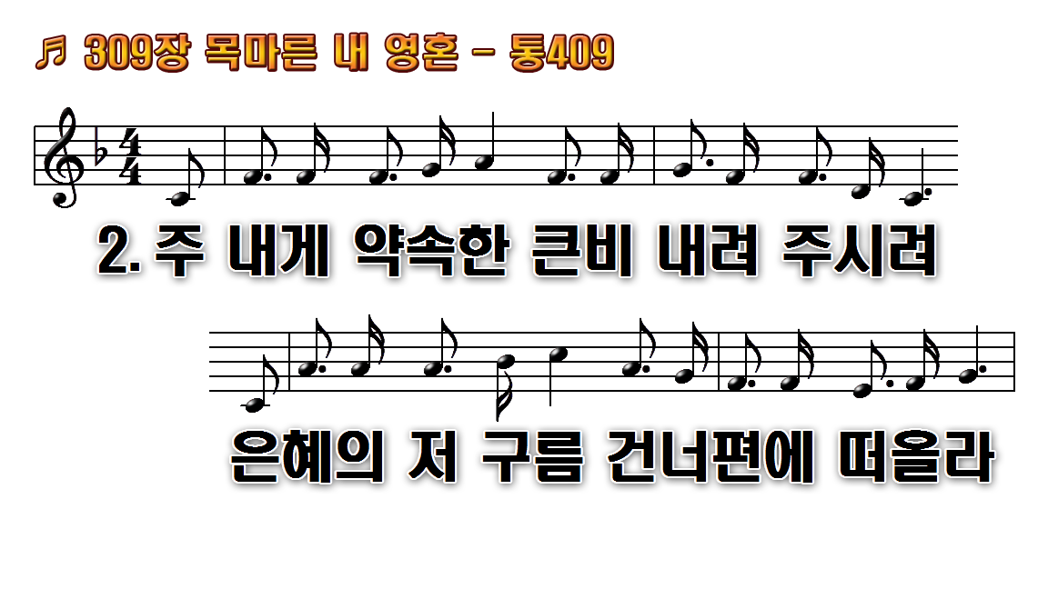
1.목마른 내 영혼 주가
2.주 내게 약속한 큰비
3.은혜의 소낙비 지금
4.그 차고 넘치는 주의
후.예수의 사랑 예수의

Slide 34
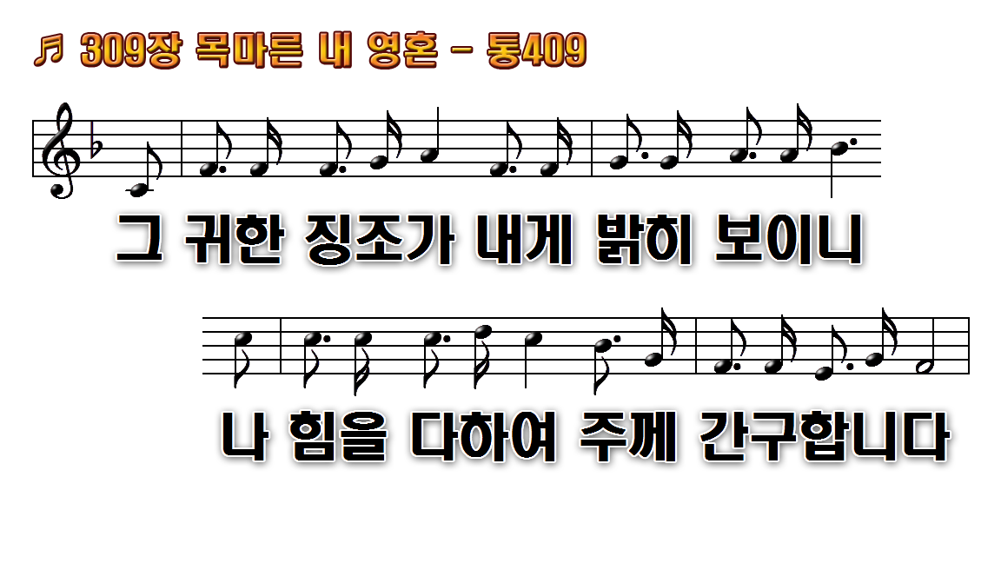
1.목마른 내 영혼 주가
2.주 내게 약속한 큰비
3.은혜의 소낙비 지금
4.그 차고 넘치는 주의
후.예수의 사랑 예수의

Slide 35
1.목마른 내 영혼 주가
2.주 내게 약속한 큰비
3.은혜의 소낙비 지금
4.그 차고 넘치는 주의
후.예수의 사랑 예수의

Slide 36
1.목마른 내 영혼 주가
2.주 내게 약속한 큰비
3.은혜의 소낙비 지금
4.그 차고 넘치는 주의
후.예수의 사랑 예수의

Slide 37
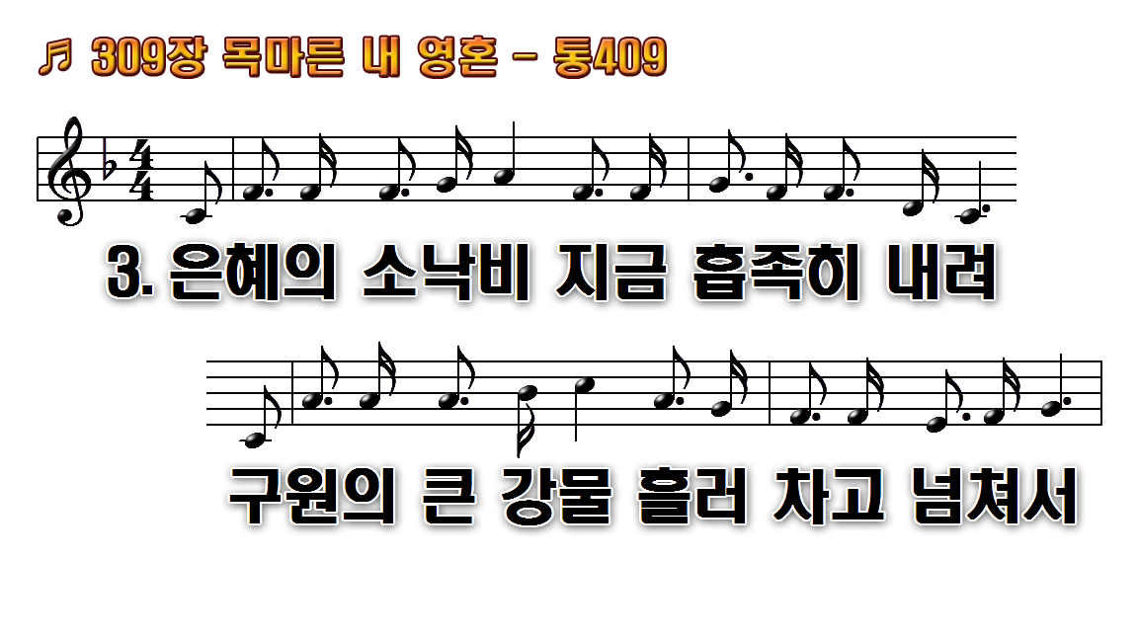
1.목마른 내 영혼 주가
2.주 내게 약속한 큰비
3.은혜의 소낙비 지금
4.그 차고 넘치는 주의
후.예수의 사랑 예수의

Slide 38
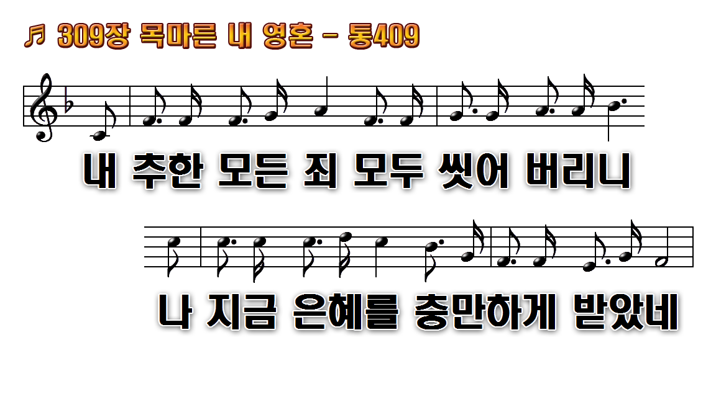
1.목마른 내 영혼 주가
2.주 내게 약속한 큰비
3.은혜의 소낙비 지금
4.그 차고 넘치는 주의
후.예수의 사랑 예수의

Slide 39
1.목마른 내 영혼 주가
2.주 내게 약속한 큰비
3.은혜의 소낙비 지금
4.그 차고 넘치는 주의
후.예수의 사랑 예수의

Slide 40
1.목마른 내 영혼 주가
2.주 내게 약속한 큰비
3.은혜의 소낙비 지금
4.그 차고 넘치는 주의
후.예수의 사랑 예수의

Slide 41
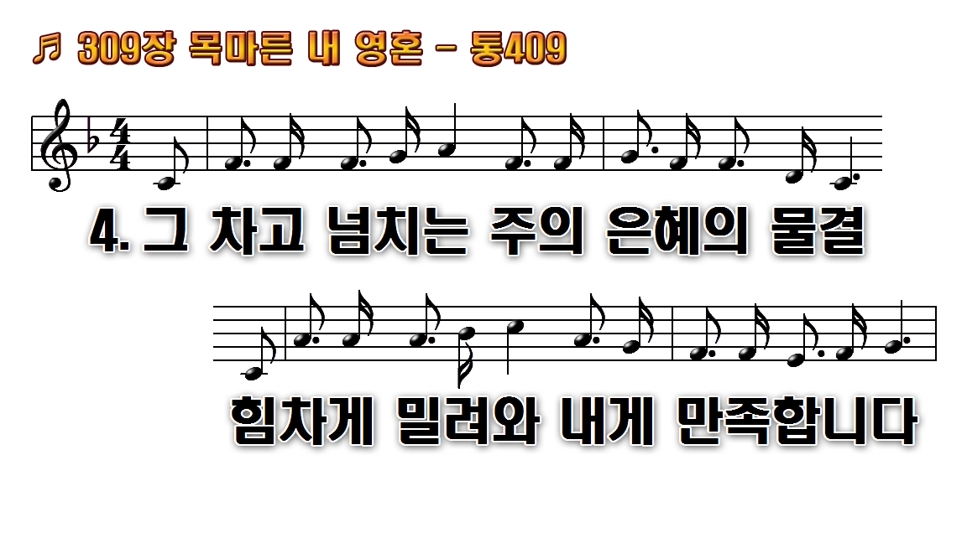
1.목마른 내 영혼 주가
2.주 내게 약속한 큰비
3.은혜의 소낙비 지금
4.그 차고 넘치는 주의
후.예수의 사랑 예수의

Slide 42
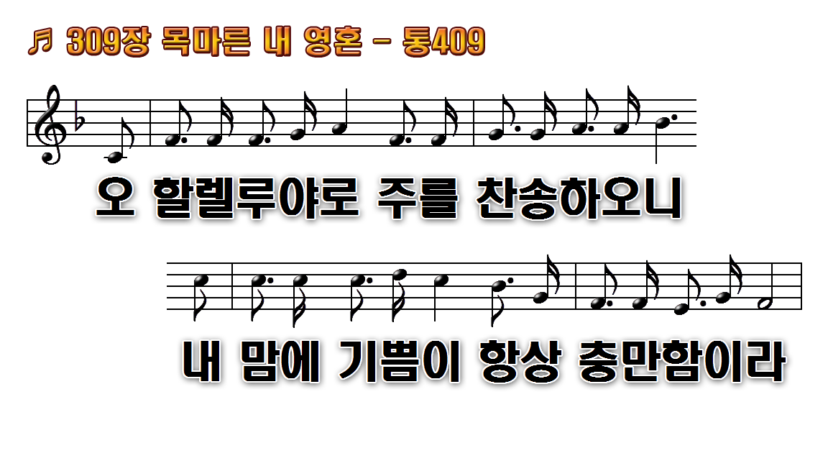
1.목마른 내 영혼 주가
2.주 내게 약속한 큰비
3.은혜의 소낙비 지금
4.그 차고 넘치는 주의
후.예수의 사랑 예수의

Slide 43
1.목마른 내 영혼 주가
2.주 내게 약속한 큰비
3.은혜의 소낙비 지금
4.그 차고 넘치는 주의
후.예수의 사랑 예수의

Slide 44
1.목마른 내 영혼 주가
2.주 내게 약속한 큰비
3.은혜의 소낙비 지금
4.그 차고 넘치는 주의
후.예수의 사랑 예수의

